Slide 1
공공CRM 관련
팀 프로젝트
FFT와 STFT를 이용한 신경망의
대중교통 도착 알림 시스템에 대한 연구 개발
AI 조 20143291
20153239
20133087
20152817
CRM 조 20142693
2019.12.18.
Notes:
안녕하십니까, c

Slide 2
1
서비스 개발 배경
2
CONTENTS
프로그램 기능 & 사용 기술
3
시연

Slide 3
01
서비스
개발 배경

Slide 4
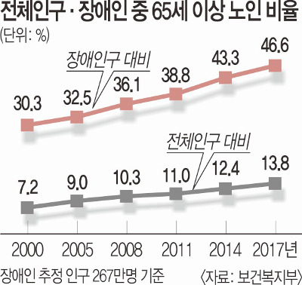
01.
▶서비스 개발 배경
Notes:
1.전체 인구 대비 차지하는 장애인의 비율이 높아짐.

Slide 5
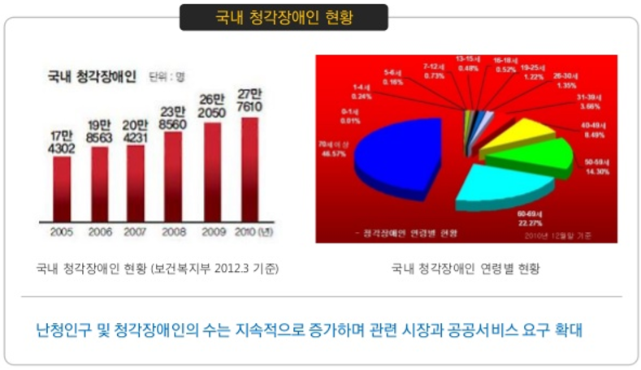
01.
▶서비스 개발 배경

Slide 6
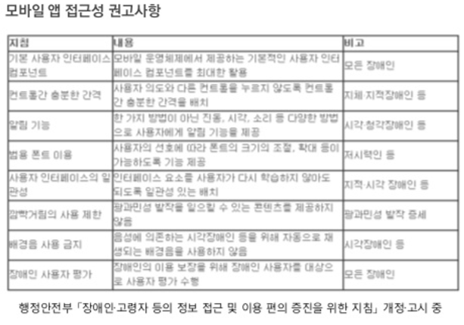
01.
▶서비스 개발 배경

Slide 7
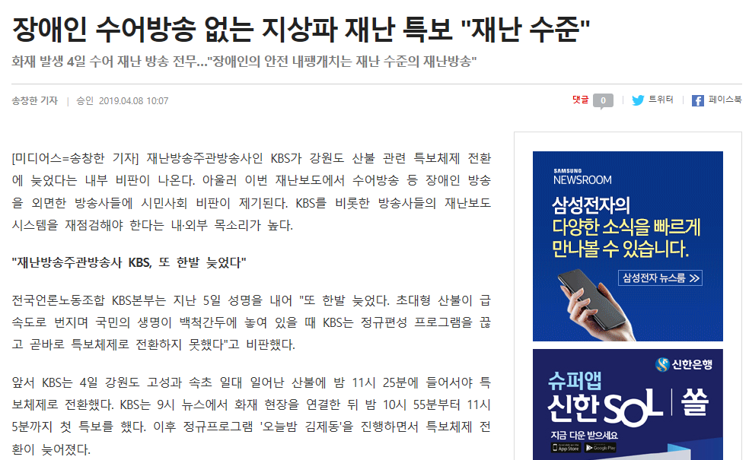
01.
▶서비스 개발 배경

Slide 8
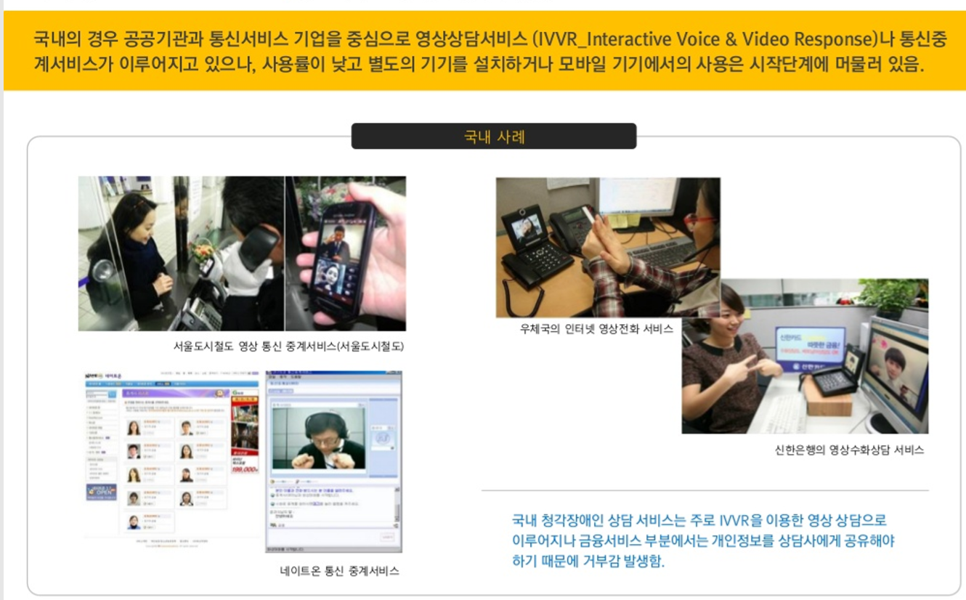
01.
▶서비스 개발 배경

Slide 9
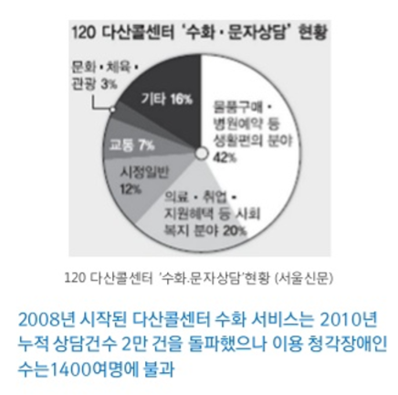
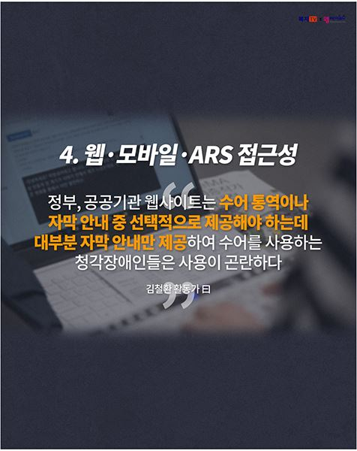
01.
▶서비스 개발 배경
→비 장애인 위주의 서비스는 장애인들이 사용하기에 불편이 큼,
또한 서비스에 대한 수요가 높은데 서비스 수와 홍보는 부족하다.

Slide 10
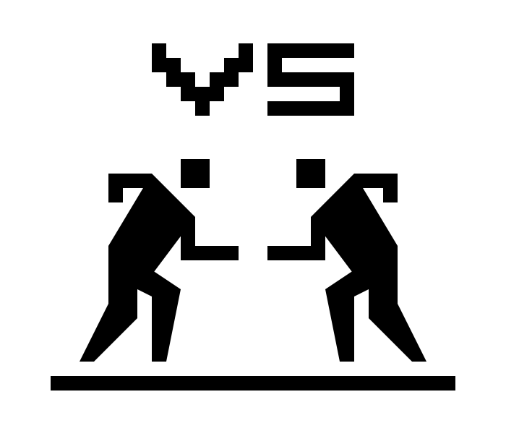
01.
▶서비스 개발 배경
장애인을 지원하는 공공 서비스와 기업의 상품
접근성이 우수하고 비용이 낮아야 함
홍보가 이루어져서 서비스나 상품의 인지도가 높아야 함
비장애인 위주의 서비스로 인해서 장애인 고객은 불편을 느낌
접근성이나 가격이 높아서 보편적으로 사용하기 어려움
홍보가 부실하여 수요가 높아도 실제 사용자는 많지 않음
필요한 것
현실

Slide 11
02
기능&
사용 기술

Slide 12
02.
▶ 기능 설명
기능과 동작 방식
청각 장애인들의 대중교통 이용 시 겪는 불편 해소가 목적
항상 현재 위치를 표시하는 전광판을 주시해야 한다는 불편함
익숙한 지역 혹은 승객이 적으면 문제가 없으나, 많은 승객과 익숙하지 않은 지역일 시 불편을 느낄 수 있다.
→ 대중교통의 안내 방송을 스마트폰의 마이크로 청취, 현재 위치(정류장, 역)을 파악함

Slide 13
02.
▶ 기술 설명
기능과 동작 방식
python의 pytorch, numpy, librosa 등의 프레임워크와 모듈을 사용
시연용 애플리케이션은 mit의 app inventor을 사용하여 제작함
데이터 셋은 직접 녹음한 안내 방송과 유튜브 등의 사이트에 녹음된 방송을 정류장, 역마다 잘라서 사용함.
별다른 도구 없이 스마트폰의 녹음 기능만을 이용해서 경제적
→ 애플리케이션 형태의 서비스와 더해서 접근성이 우수하고 홍보에 용이함

Slide 14
02.
▶ 기술 설명
동작 개요
1.Sound to image
Sound
Data
wav 형태의 음성 데이터를 파일에 로드해서, 멜-스펙트로그램 형태의 이미지 데이터로 변환
mel_spectrogram.py
데이터 셋 폴더에 png 형태의 이미지로 저장 후, LSTM 모델의 신경망에 투입한다.
Filename.png
(spectrogram)

Slide 15
02.
▶ 기술 설명
동작 개요
2.Model
초기에는 Height(frequency) 400 * Width(second) 1000, channel = 3(R, G, B)
Channel : 3
H : 400(f)
W : 1000(s)
mel_spectrogram.py
mel_spectrogram.py
이를 1 * 32의 필터, 1의 보폭으로 conv2d 적용, 결과로 368 * 1000의 128채널이 출력됨
H : 368(f)
W : 1000(s)
Channel : 128
mel_spectrogram.py
mel_spectrogram.py
…..

Slide 16
02.
▶ 기술 설명
동작 개요
2.Model
H : 368(f)
W : 1000(s)
Channel : 128
mel_spectrogram.py
mel_spectrogram.py
…..
주파수 인코딩을 통해 이미지에서 소리의 크기의 비선형성이 드러나게 됨
Frequency
encoding
주파수 인코딩을 통해 이미지에서 소리의 크기의 비선형성이 드러나게 됨
H : 368(f)
W : 1000(s)
Channel : 128
mel_spectrogram.py
mel_spectrogram.py
…..

Slide 17
02.
▶설명 & 시연
동작 개요
2.Model
H : 368(f)
W : 1000(s)
Channel : 128
mel_spectrogram.py
mel_spectrogram.py
…..
Max pooling
1000 x 1
Channel : 128

Slide 18
02.
▶ 기술 설명
동작 개요
2.Model
1000 x 64
1000 x 1
Channel : 128
64 x 1
1
2
3
…..
64
LSTM
FC
1
2
3
1000 x 64
Bus
Sub
Etc
1
0
0
(One-hot code)

Slide 19
03
시연

Slide 20
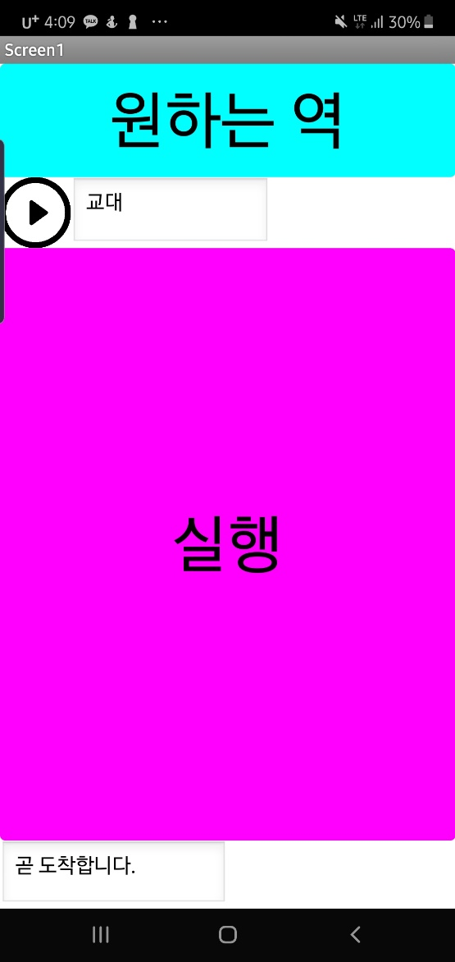
03.
▶ 실증 앱 시연
시연용 실증 어플리케이션 설명
‘원하는 역＇ 버튼에서 원하는 역을 설정함
실행 버튼을 누르면 계속 음성을 인식하기 시작
재생버튼의 옆에 현재 역이 출력됨
원하는 역에 도착한다는 방송이 나오면 알림이 뜸

Slide 21
유사 사례

Slide 22
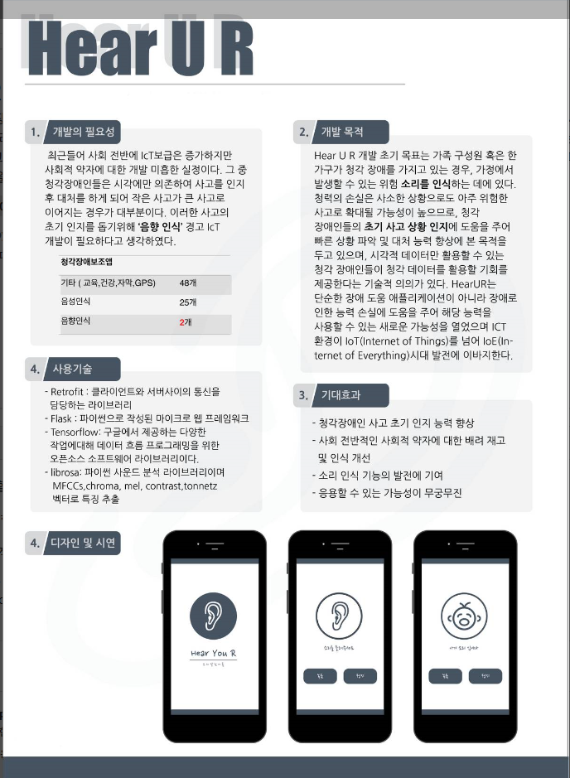
03.
▶간단한 유사사례
본 그룹에서 개발하는 서비스와 사용 기술, 잠재 고객, 동작 원리가 유사함.
그러나 다루려는 범위가 지나치게 광범위하여 구현의 어려움이 크고, 갑작스런 상황에 대한 대처 능력이 떨어짐

Slide 23
Q&A
질의응답

